Slide 1
Elevator Pitch Blockchain-Voting
Christoph Bieringer
Simon Schneider

Slide 2


Warum E-Voting?
Accessibility
Wahlbeteiligung erhöhen
Sicherheit durch Kryptographie
Mehr Vertrauen in politische Abläufe
Demokratie stärken!

Slide 3
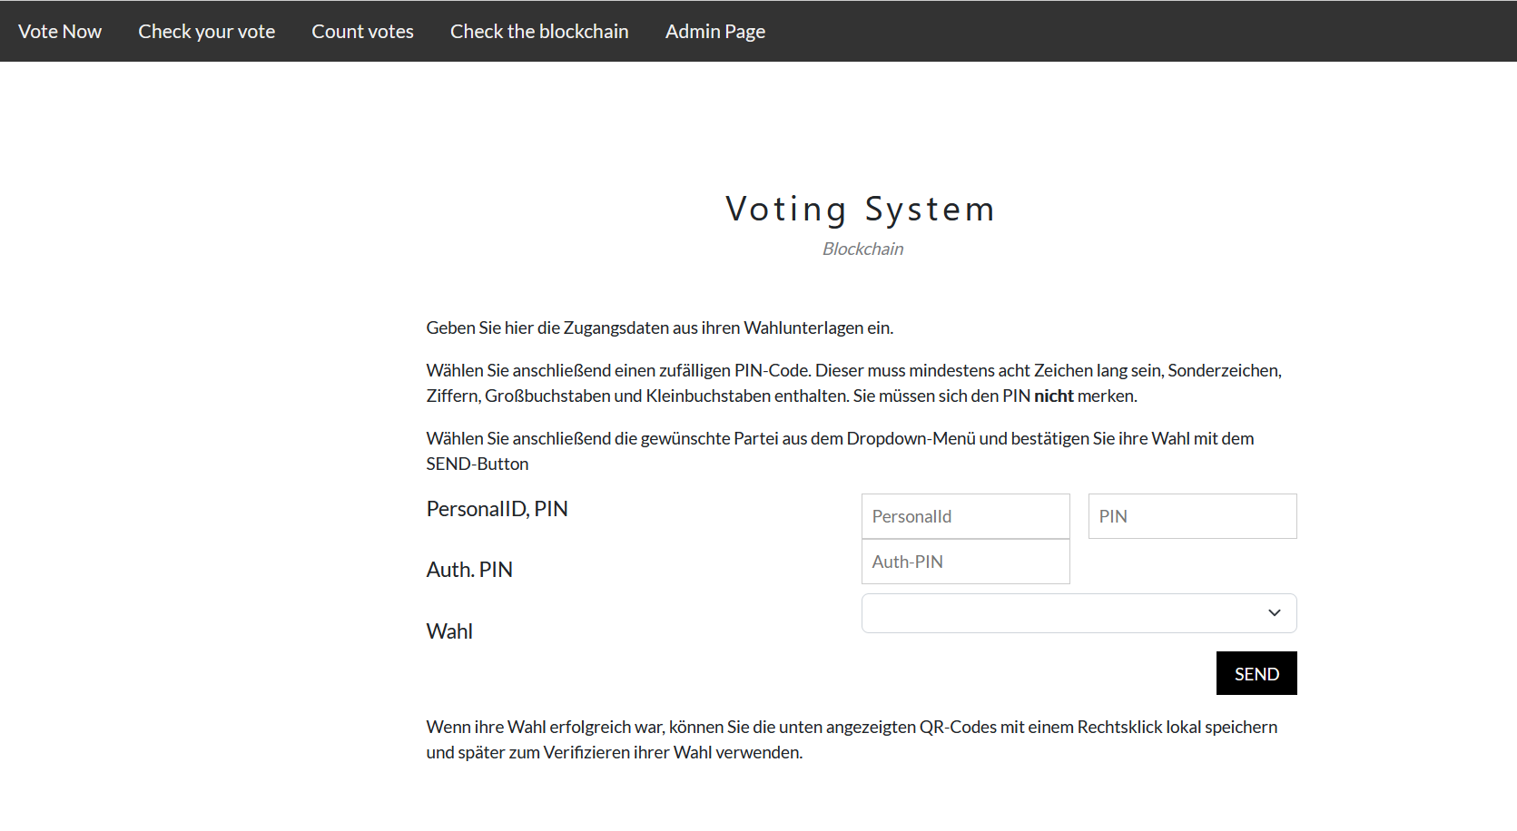

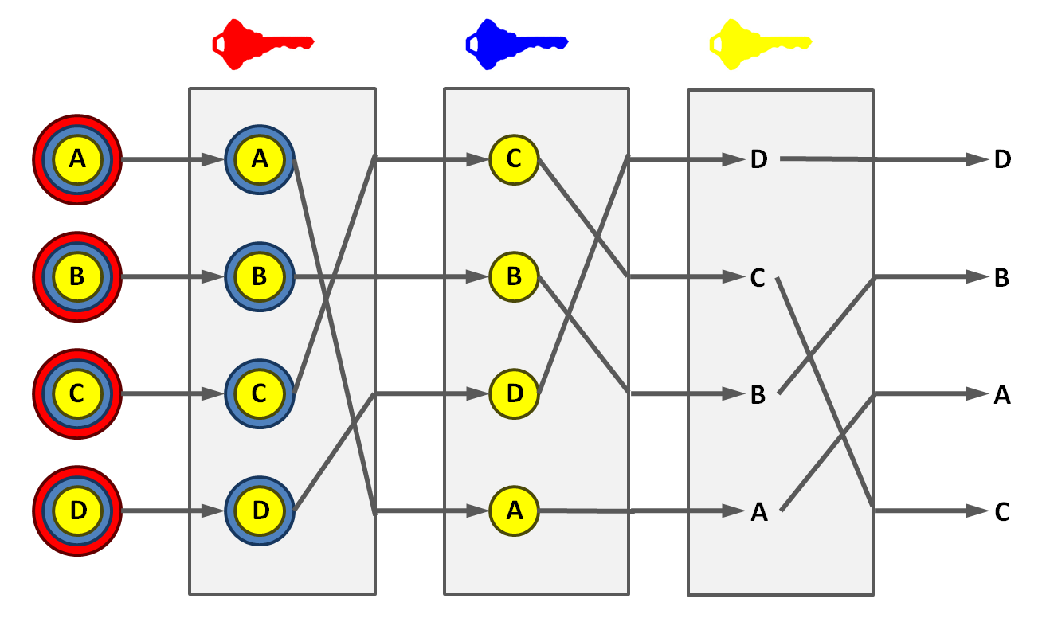
Aktuelles System
Einfach zu bedienendes Web-Interface
Blockchain garantiert Integrität der abgegebenen Stimmen
Mix-Netzwerk für vertrauliche Stimmabgabe

Slide 4
Demo

Slide 5
Ausblick: Was jetzt?
Zahlreiche Möglichkeiten für Entwicklung
Theorie
Andere theoretische Ansätze untersuchen und vergleichen
Praxis
System erweitern
Sicherheit erhöhen

